Slide 1
Unità 9
La Rivoluzione francese

Slide 2
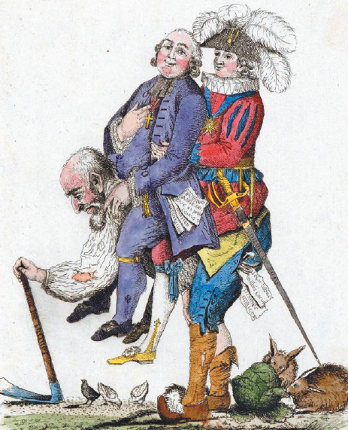
1 L’ancien régime in Francia
Nel Settecento la società francese era divisa in tre ordini, detti anche stati:
il primo stato, che era formato da alto e basso clero;
il secondo stato, che coincideva con l’aristocrazia, suddivisa a sua volta in nobiltà di spada e nobiltà di toga;
il terzo stato, che era composto dalla ricca borghesia cittadina e dai contadini.
Il terzo stato costituiva la parte più numerosa della società, il 98% dell’intera popolazione, e al suo interno i contadini rappresentavano il 75% del totale.
Questa suddivisione in ordini o stati era all’origine di una profonda disuguaglianza sociale: solo chi apparteneva al primo e al secondo stato godeva di ogni tipo di privilegio ed era esente dal pagamento delle tasse.

Slide 3
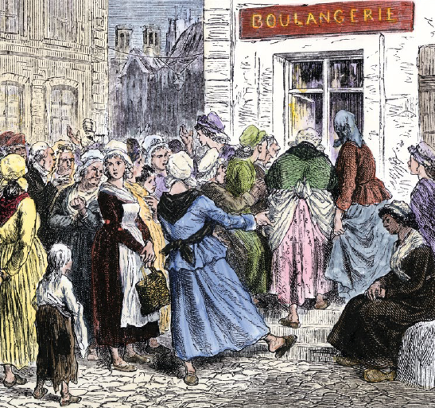
Verso la fine del XVIII secolo si acuì la crisi economica che da tempo travagliava il Paese e a cui diversi ministri delle Finanze avevano cercato invano di porre rimedio. La situazione divenne insostenibile intorno al 1788, quando una serie di carestie e cattivi raccolti colpì i membri del terzo stato, già impoveriti da tasse sempre più pesanti da pagare e dal crescente aumento dei prezzi dei beni di prima necessità.
Per questo motivo, il 5 maggio 1789 il re Luigi XVI decise di convocare gli Stati generali, l’assemblea consultiva in cui si riunivano i rappresentanti dei tre ordini e in cui la votazione avveniva per ordine e non per testa. Proprio tale sistema di votazione fu uno dei primi motivi di scontro: i rappresentanti del terzo stato, numericamente superiori, chiesero che ogni membro dell’assemblea avesse la libertà di poter votare in maniera individuale.

Slide 4
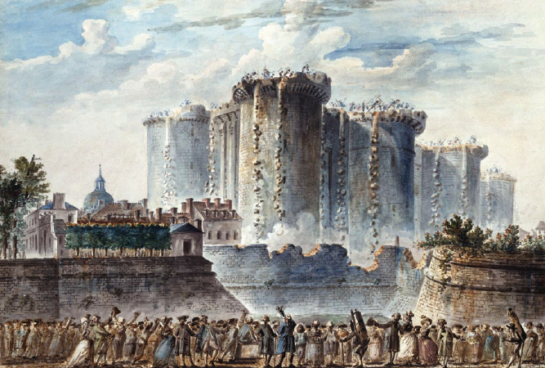
2 Il 1789, un anno memorabile
Al rifiuto del re di accogliere le richieste del terzo stato l’assemblea degli Stati generali venne sciolta. Quindi, i rappresentanti del terzo stato, in seguito al giuramento della Pallacorda, diedero vita all’Assemblea nazionale costituente con l’intento di scrivere una nuova Costituzione.
Intanto aumentavano le manifestazioni da parte della popolazione: il 14 luglio 1789 una folla di manifestanti prese d’assalto la Bastiglia, una prigione parigina in cui venivano rinchiusi gli avversari politici. Tale episodio indica convenzionalmente l’inizio della Rivoluzione francese.
La reazione dell’esercito, convocato dal re a Parigi e a Versailles, non si fece attendere e represse nel sangue la rivolta cittadina. Tuttavia, ciò non fermò le manifestazioni e le rivolte popolari: anche nelle campagne francesi i contadini iniziarono ad assaltare e a saccheggiare i castelli.

Slide 5
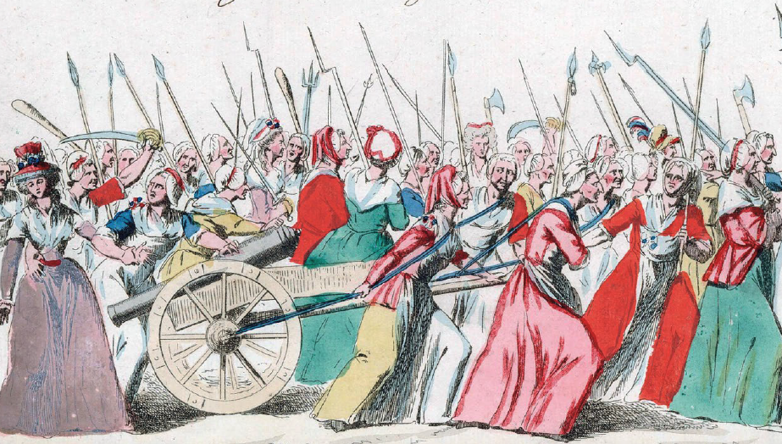
Il 4 agosto 1789 i rappresentanti dell’Assemblea nazionale costituente dichiararono l’abolizione dei privilegi feudali e il 26 agosto approvarono la Dichiarazione dei Diritti dall’Uomo e del Cittadino, un importante documento in cui tra gli altri vennero affermati i princìpi fondamentali del diritto naturale, della libertà di pensiero e d’espressione e dell’uguaglianza formale di tutti i cittadini. Dal riconoscimento di tali diritti, tuttavia, furono escluse le donne.
Il 5 ottobre un corteo di donne parigine marciò su Versailles, protestando contro l’aumento del prezzo del pane.

Slide 6
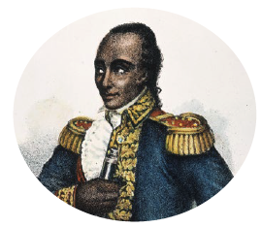
3 La Rivoluzione raggiunge le colonie
La notizia di ciò che stava accadendo in madrepatria raggiunse le colonie francesi in America. In particolare, nella colonia di Saint-Domingue nel Mar dei Caraibi, sfruttata per la produzione dello zucchero, scoppiò una rivolta tra le fila degli schiavi. Le proteste, guidate da Toussaint Louverture, portarono nel 1793 all’abolizione della schiavitù e nel 1804 al riconoscimento dell’indipendenza della colonia di Saint-Domingue, che assunse il nome di Haiti.
Toussaint Louverture

Slide 7
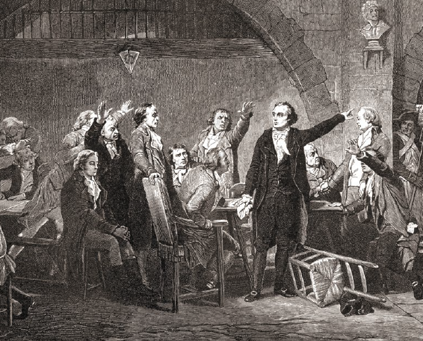
4 La situazione politica in Francia
Dalla convocazione degli Stati generali, in Francia nacquero diversi club, ovvero circoli politici e società popolari i cui membri discutevano e difendevano i princìpi rivoluzionari. Tra i primi club vi furono:
i giacobini, il cui più importante esponente fu Maximilien de Robespierre;
i girondini con a capo Jacques Pierre Brissot;
i foglianti;
i cordiglieri, guidati da Georges Jacques Danton;
il Club delle cittadine repubblicane rivoluzionarie.

Slide 8
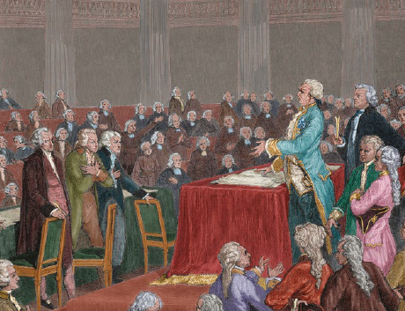
5 La Costituzione del 1791
Mentre i lavori dell’Assemblea procedevano, il re di Francia tramava ai danni della Rivoluzione accordandosi con le corti straniere per fuggire all’estero e ripristinare il vecchio regime assoluto. Tuttavia, il tentativo di fuga venne scoperto e il sovrano, fermato a Varennes, fu costretto a tornare a Parigi.
Nel 1791 venne approvata la Costituzione. La Francia divenne una monarchia costituzionale e i poteri dello Stato vennero divisi secondo i princìpi dell’Illuminismo:
il potere esecutivo venne affidato al re;
il potere legislativo all’Assemblea;
il potere giudiziario alla magistratura di nomina popolare.
La Costituzione, inoltre, riconobbe il diritto di voto ai cittadini maschi di almeno 25 anni e provvisti di un certo reddito.

Slide 9
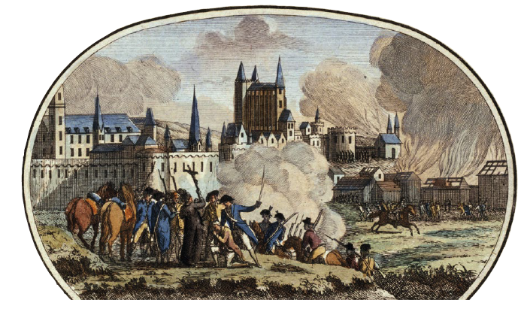
6 La guerra e la repubblica
Nell’aprile 1792, temendo un attacco da parte delle altre potenze europee a sostegno del re e dell’aristocrazia, l’Assemblea nazionale dichiarò guerra all’Austria. Il re, che sperava in una sconfitta della Francia per poter tornare saldamente al potere, il 10 agosto 1792 venne arrestato. In seguito a nuove elezioni, nacque una nuova assemblea legislativa, la Convenzione nazionale, che il 20 settembre 1792 proclamò la repubblica e il 21 gennaio 1793 decretò la condanna a morte del re.
Intanto proseguiva la guerra contro l’Austria, che era a capo di una coalizione internazionale antifrancese, e la decisione di istituire una nuova leva militare obbligatoria fu la causa dello scoppio di diverse rivolte nelle campagne francesi da parte dei contadini appoggiati da nobiltà e clero locali: tale fenomeno è noto con il nome di controrivoluzione. La più violenta di tali rivolte fu quella che si verificò in Vandea.

Slide 10
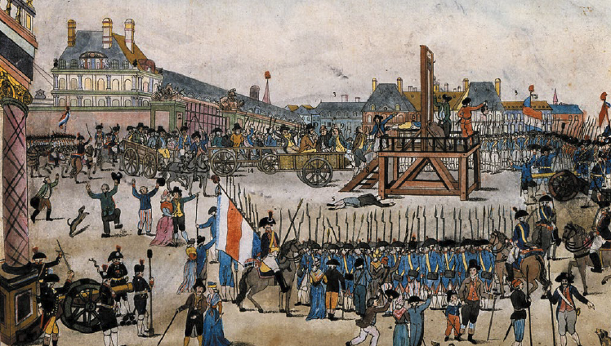
7 La dittatura giacobina
La Francia, quindi, era travagliata dalla guerra, dalla crisi economica e dalle rivolte interne. All’interno della Convenzione nazionale prevalsero i giacobini, che proponevano soluzioni drastiche ai problemi che affliggevano il Paese. Vennero istituiti il Comitato di Salute Pubblica, che dirigeva le operazioni dell’esercito e controllava l’operato dell’esecutivo, e il Tribunale rivoluzionario, che aveva il compito di giudicare chiunque fosse sospettato di tramare contro la Rivoluzione.
Nel luglio 1793 la guida del Comitato di Salute Pubblica venne affidata a Maximilien de Robespierre, che mise in atto un sistema repressivo che prevedeva l’eliminazione di tutti i dissidenti: migliaia di persone furono condannate alla ghigliottina, tra cui anche la regina Maria Antonietta. Tale periodo della dittatura giacobina, che venne definito Terrore, terminò nel 1794 con la condanna a morte di Robespierre e altri suoi collaboratori.

Slide 11
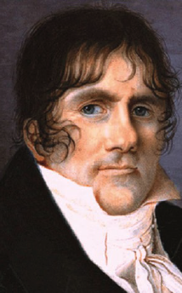
8 Controrivoluzione e nuova Costituzione
Nel 1795 la Convenzione nazionale approvò una nuova Costituzione, che affidò il potere legislativo a un Consiglio dei Cinquecento affiancato da un Consiglio di Anziani, il potere esecutivo a un Direttorio formato da cinque membri scelti dagli Anziani su proposta dei Cinquecento, e il potere giudiziario a una Magistratura elettiva. La nuova Costituzione riconobbe il diritto di voto solo a chi aveva una fissa dimora e pagava le tasse. La nuova Costituzione sancì l’affermazione politica e sociale della borghesia.
Paul Barras

Slide 12
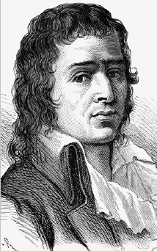
9 Il Direttorio e le guerre di liberazione
Una volta alla guida del Paese, il Direttorio avviò una serie di spedizioni militari all’estero e, a causa della crisi economica e dell’instabilità politica che contraddistinsero i suoi anni di governo, dovette affrontare numerose insurrezioni popolari. Tra queste ci fu la congiura organizzata da François-Noël Babeuf, che chiedeva l’abolizione della proprietà privata.
Nel 1797 il Direttorio, sebbene avesse perso le elezioni, rimase al potere attuando un colpo di Stato con l’appoggio dell’esercito.
François-Noël Babeuf

